Slide 1
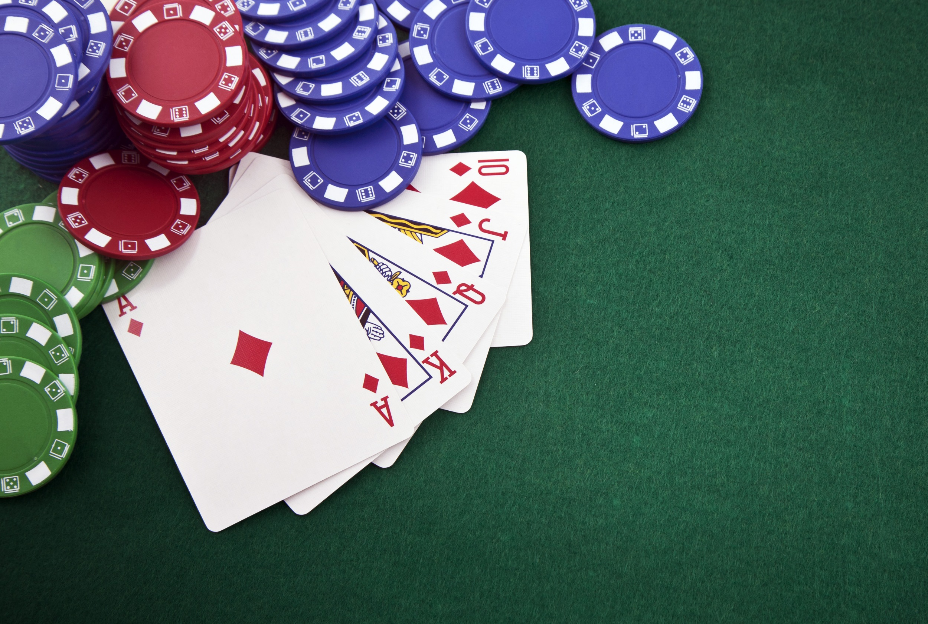
Poker - équipe GD5

Slide 2
Différences par rapport au TD1
Création de classes enum pour Suit, Rank et Rankings
Création d’un deck de 52 cartes, créé pour les tests random, pour éviter de rentrer une carte en double et pour plus de réalisme.
Création d’un classement des joueurs après la partie.
Création d’un game setting avec nombre de joueurs, de cartes et mode de piochage aléatoire ou non
Ajout d’une classe Combinaison permettant de détecter la meilleure combinaison d’une main à l’aide des deux tableaux (suit et rank) et du nombre consécutif de cartes dans une main.
Tests JUnit sur nos 5 classes principales.

Slide 3


Démonstration

Slide 4
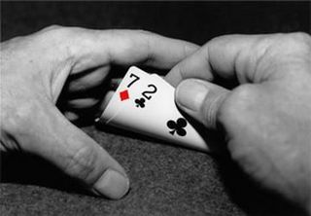

Confiance
Parties en confiance:
Les slices du TD1
Nos divers ajouts après le TD1 (input, comparaison, affichage…)
Parties pas en confiance:
Tests Junit
La méthode ajoutée pour se caler sur l’exemple d’entrée dans la console, un string avec tout la main (dans la classe InputReader).

Slide 5


Tests

Slide 6

Qualité
Parties de bonne qualité:
La classe Card
La classe Combinaison
La classe deck
Parties de mauvaise qualité:
Les Tests
Classe comparator -> on peut réduire le nombre de classes de 2 en les incluant dans Hand et Card.

Slide 7

Ce que nous a apporté ce projet
Un bon découpage du projet en slices est très important pour un bon déroulement du projet et pour ne pas avancer à l’aveugle
De solides bases en Java
Une introduction aux tests JUnit
Apprentissage de l’outil de github très utile pour l’avancée d’un projet en groupe, malgré des débuts difficiles.

Slide 8

Les améliorations ou fonctionnalités à ajouter
Ajouts de règles du poker tel que:
Apparition de jetons de mise
Passage au Texas Hold’em
Une interface graphique pour un meilleur confort de jeu
Ajout de probabilités de victoire pour aider le joueur
Dans l’absolu pouvoir jouer sur un réseau local ?

Slide 9


Petit hors projet : IHM (bonus)
Démonstration avec interface graphique utilisant java swing

Slide 10

Merci pour votre attention !
Place aux

